Slide 1

Android IM
即时通讯 实战项目

Slide 2
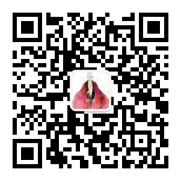
基于Bmob IM + 云数据库 + User System 实现 即时通讯App

Slide 3
第一章:项目概括
了解项目让你勾起学习的欲望

Slide 4
1.项目演示
对项目IM App的一个基本演示和讲解
熟悉项目布局样式

Slide 5
2.IM 架构
根据Bmob IM 组织结构分层
了解即时通讯相关术语

Slide 6
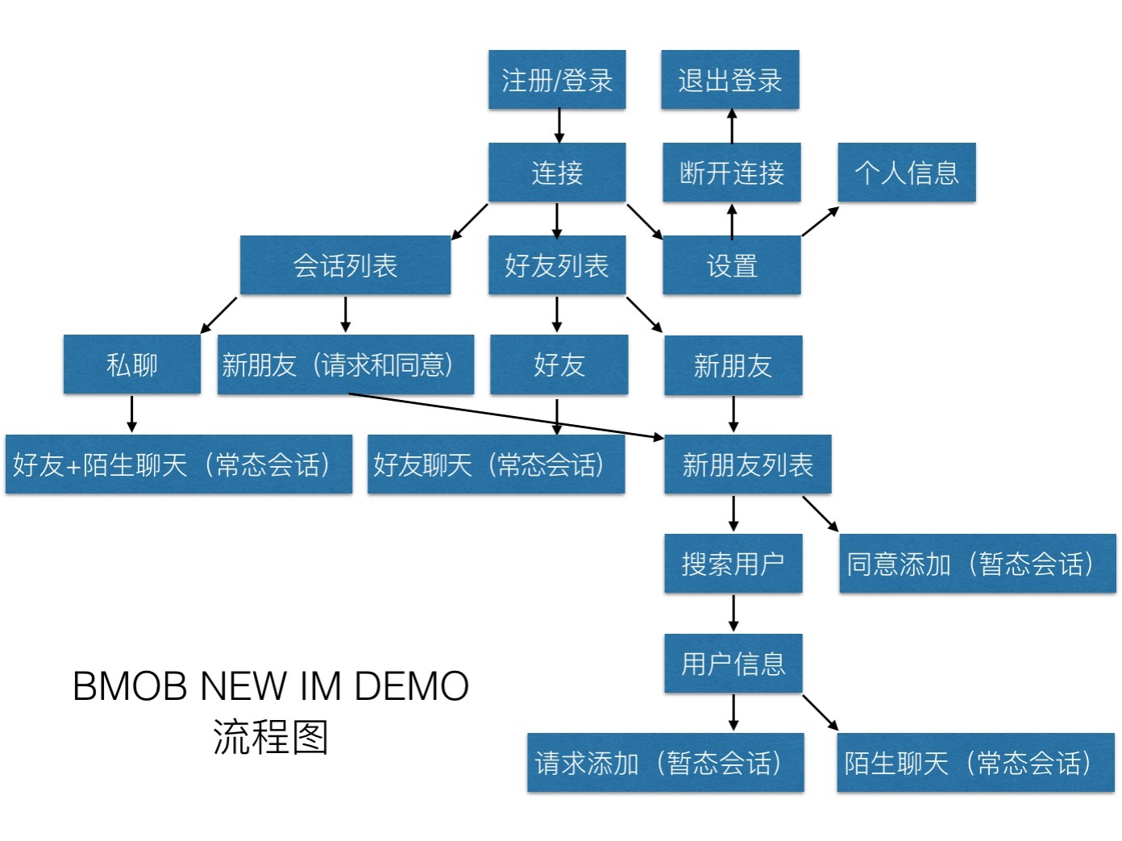

Slide 7
3.课程源码
Github 开源代码
Github：https://github.com/LiuGuiLinAndroid/IM
Github New：https://github.com/LiuGuiLinAndroid/Meet

Slide 8
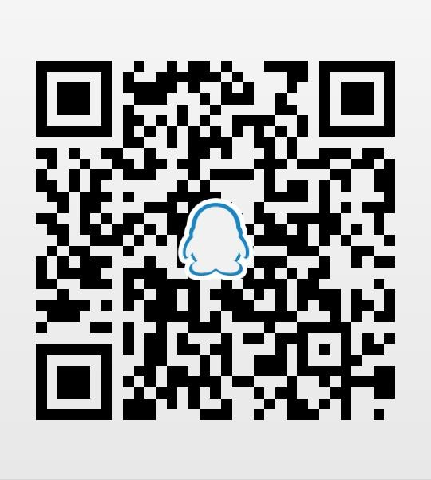
4.售后支持
课程交流群:951968264
相关问题答疑汇总贴:README_FAQS.md

Slide 9
第二章:IM架构
熟悉Bmob的相关功能函数 事半功倍

Slide 10
1.Bmob 云数据库 介绍
http://doc.bmob.cn/data/android/index.html

Slide 11
1.1 增
云数据库中增加数据
save

Slide 12
1.2 查
云数据库中查询数据
getObject

Slide 13
1.2 改
云数据库中修改数据
update

Slide 14
1.1 删
云数据库中删除数据
delete

Slide 15
2.Bmob User System 介绍
http://doc.bmob.cn/data/android/develop_doc/#2
完整的用户系统
注册，登录，修改，更新
signUp 注册
Login 登录
Update 更新
findObjects 查询

Slide 16
3.Bmob IM 介绍
http://doc.bmob.cn/im/android/index.html
完善的聊天服务
结合用户系统
结合数据服务

Slide 17
第三章:App Framework
一个项目的开端，项目框架的设定是非常重要的

Slide 18
1.Activity + Fragment
Fragment 复用

Slide 19
2.EventBus
https://github.com/greenrobot/EventBus
封装

Slide 20
3.Dialog View Manager
Dialog封装

Slide 21
第四章：User Account
用户系统

Slide 22
1.Bmob 后端云实战
了解BmobObject
集成Bmob Data SDK

Slide 23
2.Bmob User System 实战
了解BmobUser
集成Bmob IM SDK

Slide 24
3.注册用户
注册

Slide 25
4.登录用户
登录

Slide 26
5.忘记密码
忘记密码

Slide 27
6.修改密码
修改密码

Slide 28
标题
简介

Slide 30
标题
简介

Slide 32
标题
简介

Slide 34
标题
简介

Slide 36
标题
简介

Slide 38
标题
简介

Slide 189
谢谢

